Slide 2
SOMBRAS NO CÉU
1o Dia | Sábado

Slide 3
“Falei essas coisas para que em mim vocês tenham paz. No mundo, vocês passam por aflições; mas tenham coragem: eu venci o mundo”.
  João 16:33

Slide 4
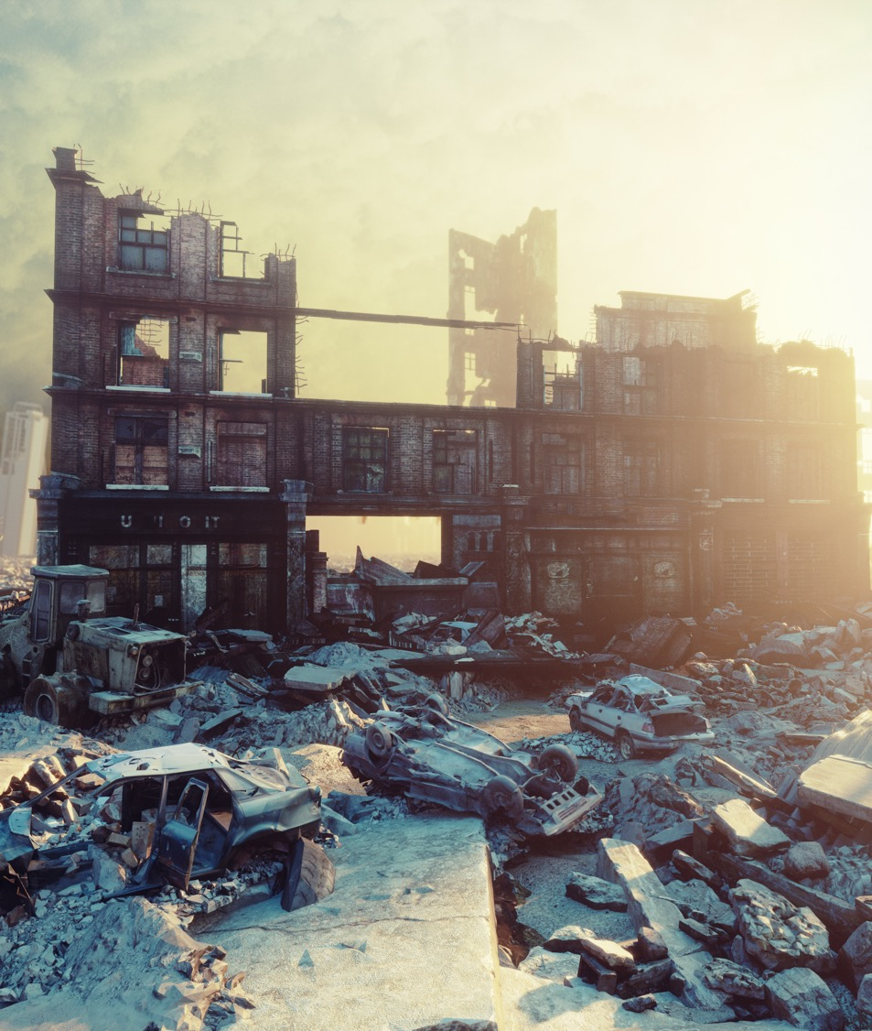
    O que há de errado com o mundo?

Slide 5
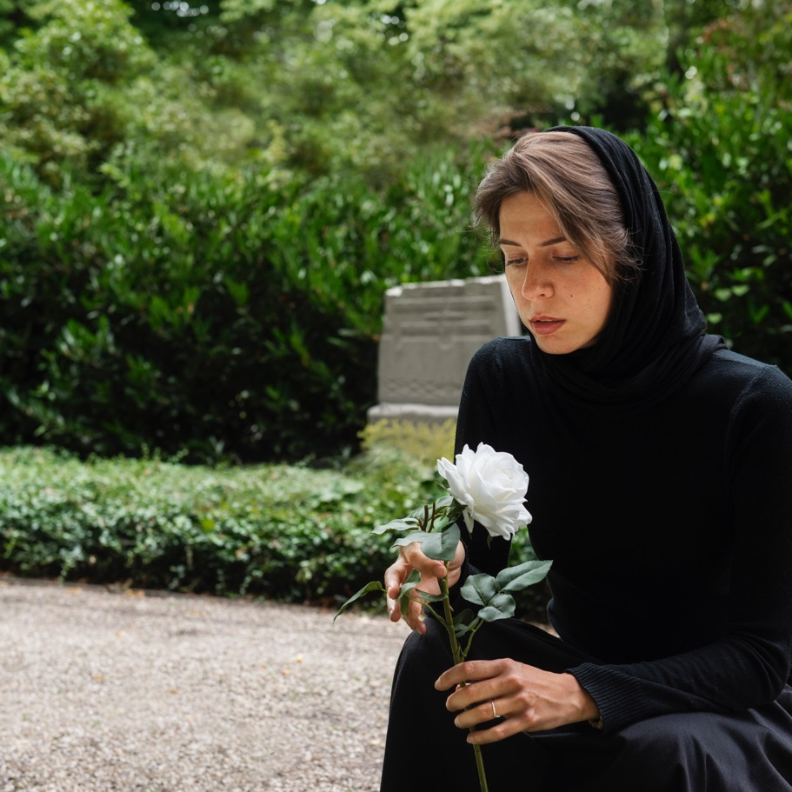
    Por que morremos se nos foi dado o privilégio da vida?

Slide 6
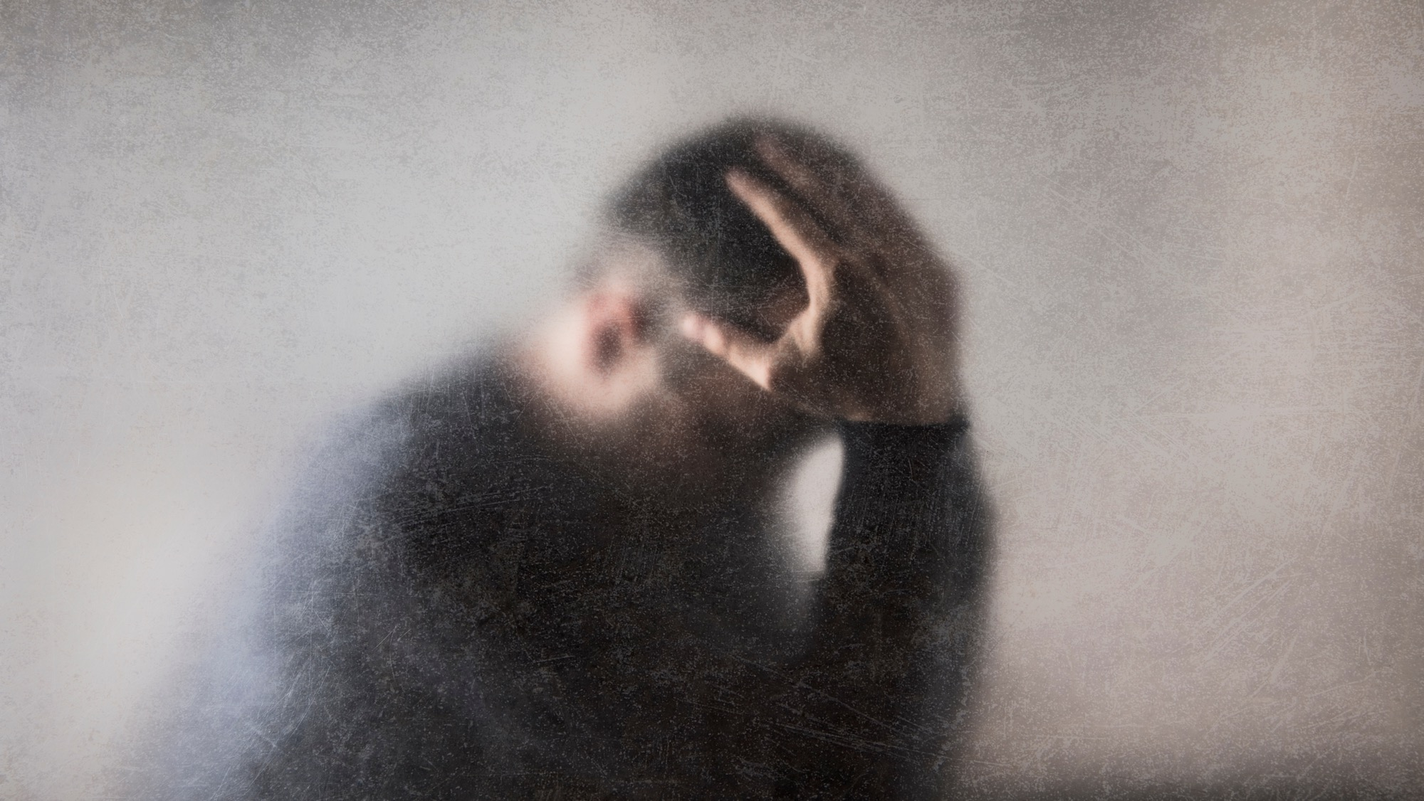
    Como explicar o mal se existe um Deus todo-poderoso?

Slide 7
“Deus deseja impedir o mal, mas não é capaz? Então, Ele não é onipotente. Ele é capaz, mas não deseja evitar o mal? Então, Ele é mau. Ele é tanto capaz quanto deseja combater o mal? Então, de onde o mal vem?”
  Epicuro

Slide 8
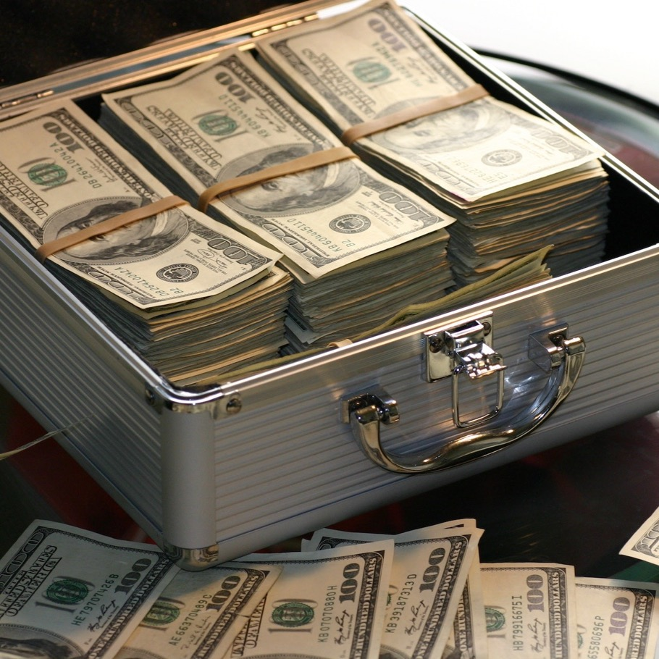
Imagine que você tem um amigo de infância que ficou muito rico, com mais de um bilhão de dólares na conta bancária, e você é muito pobre e está passando fome.

Slide 9
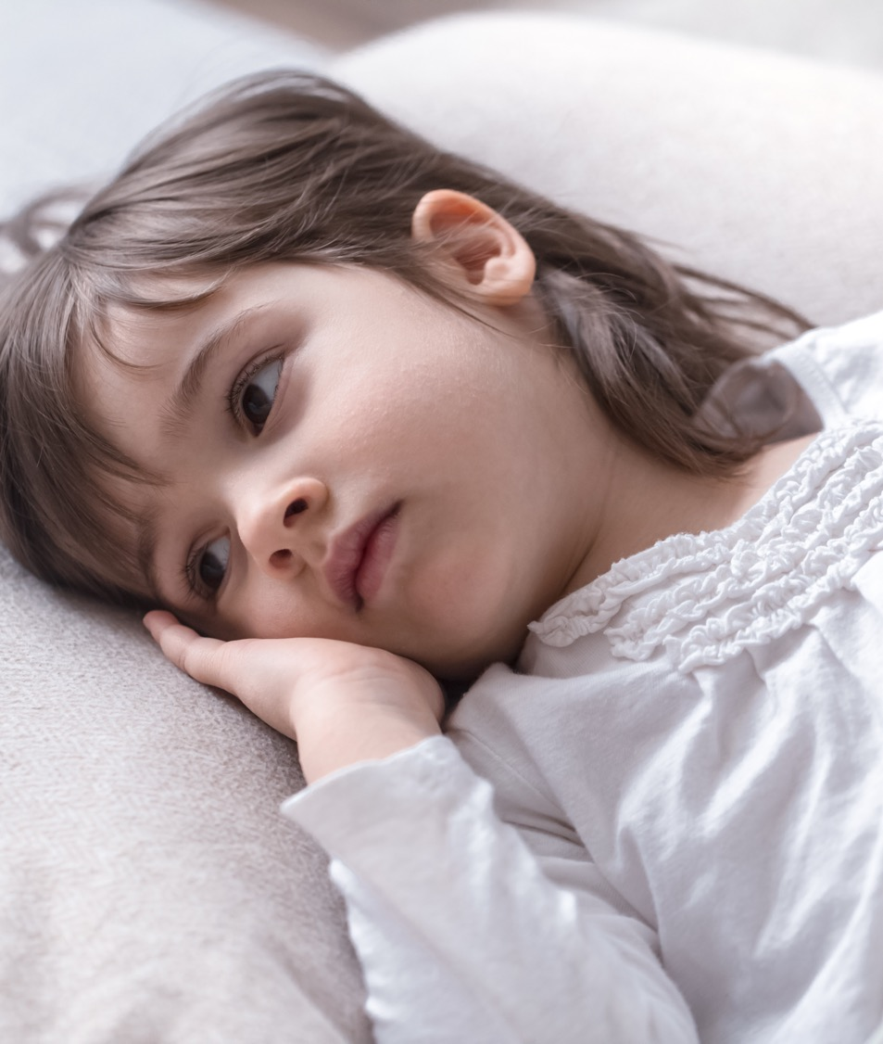
Um pai pode perguntar:
    “Por que Deus permite que minha filha de quatro anos tenha leucemia?”

Slide 10
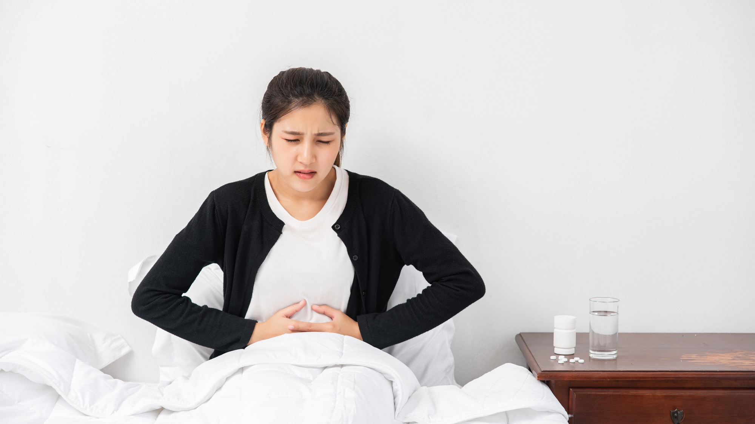
Uma mulher pode igualmente questionar:
    “Por que tenho que viver numa cama e com dor se ajudei tanta gente?”

Slide 11
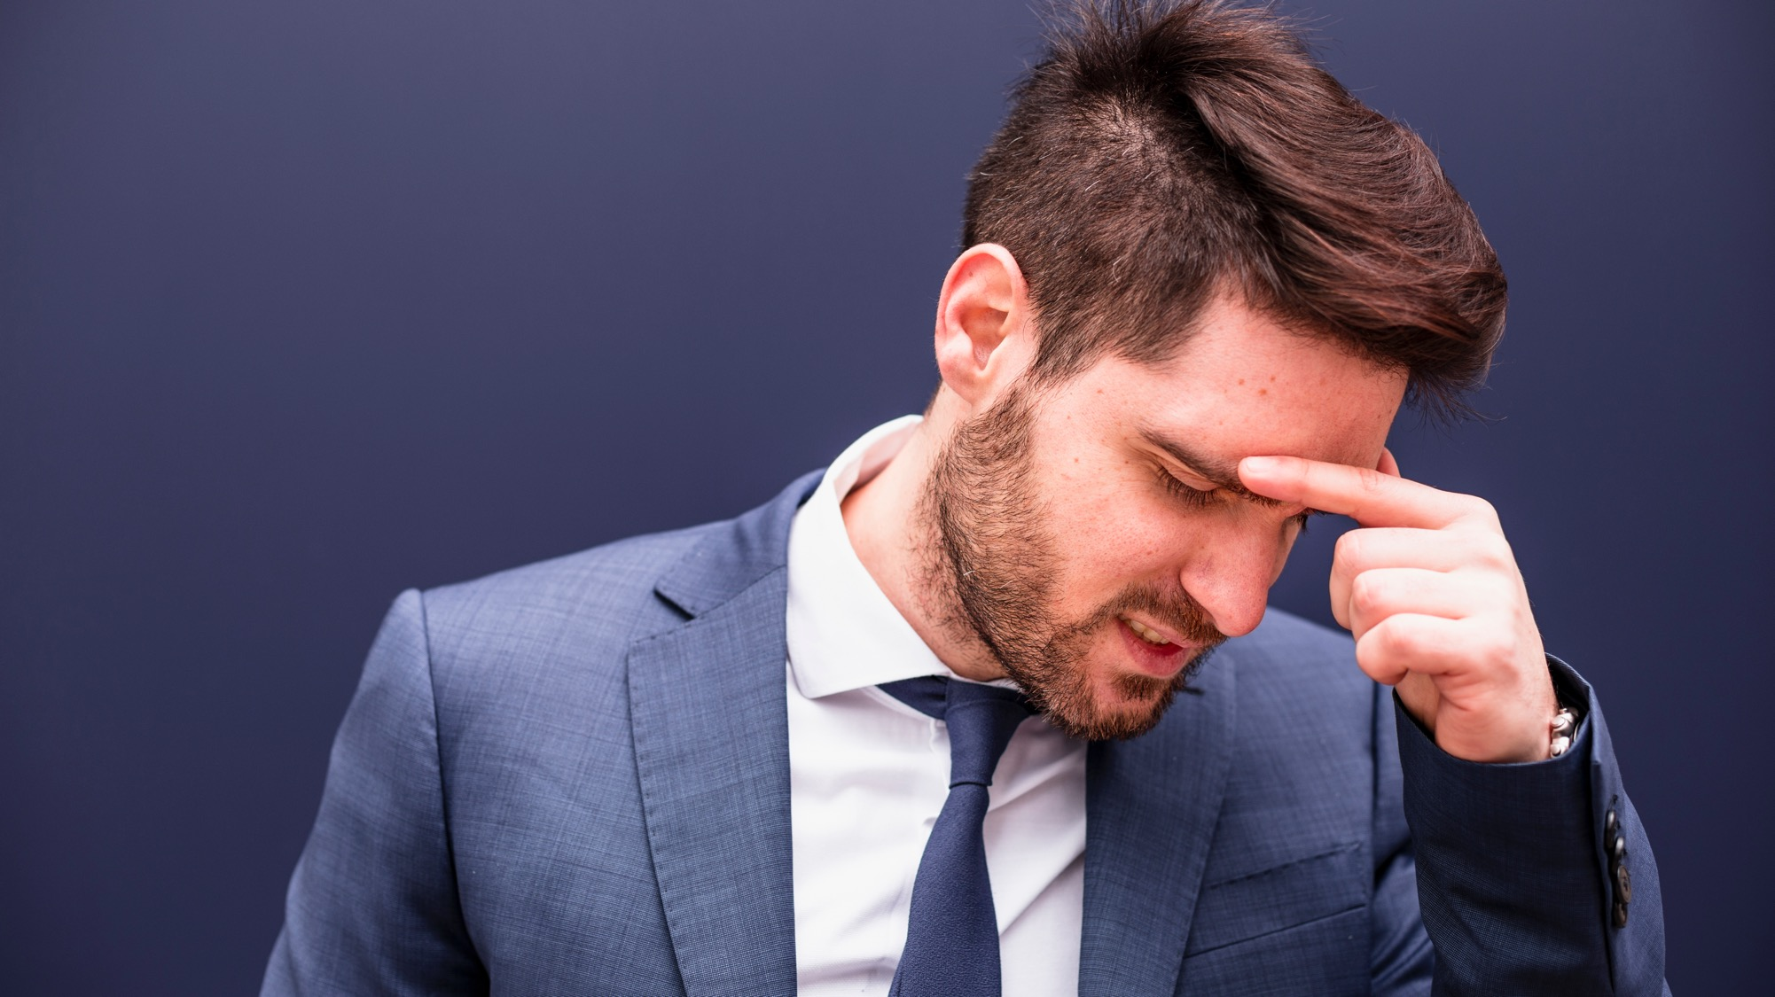
Um empresário pode lamentar:
    “Por que sofro com enxaquecas horríveis todos os dias?”

Slide 12
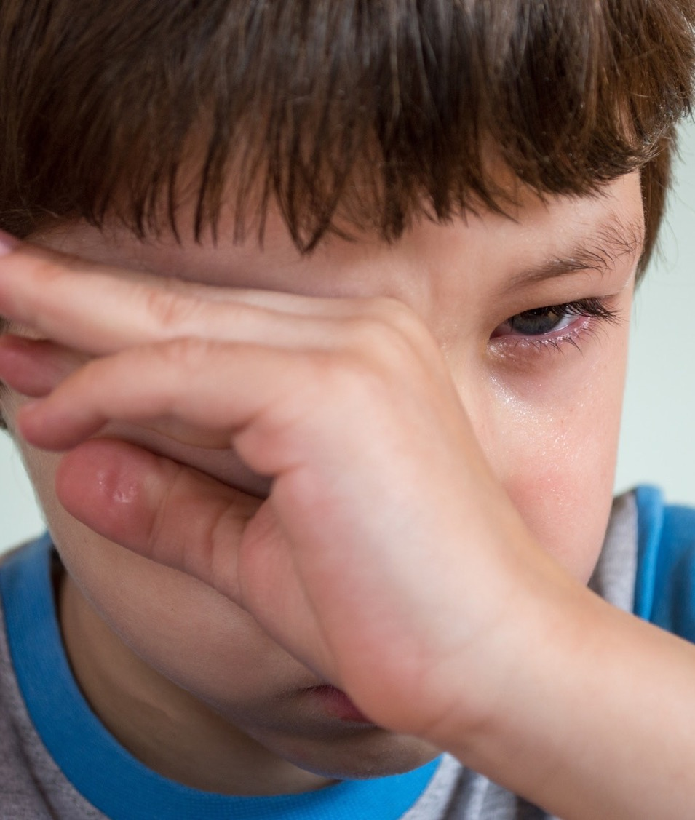
    “Por que ninguém impediu que meu cachorro fosse atropelado?”
– uma criança pode perguntar.

Slide 13
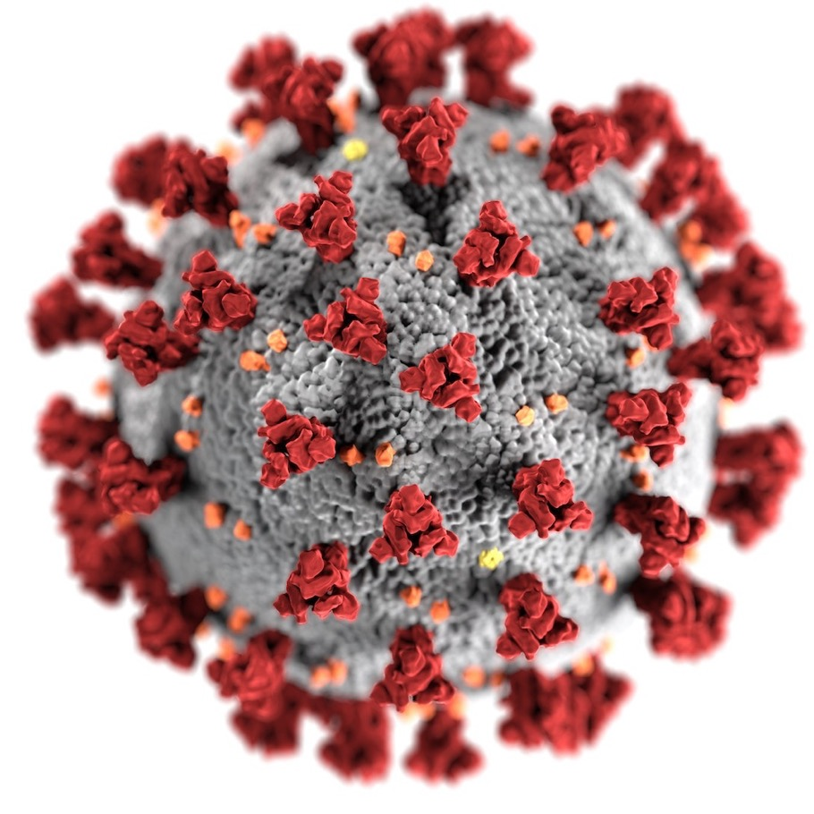
A onda mortal da covid-19 varreu o mundo e destruiu famílias inteiras, incluindo muitos que procuraram se cuidar, mas acabaram infectados.

Slide 14
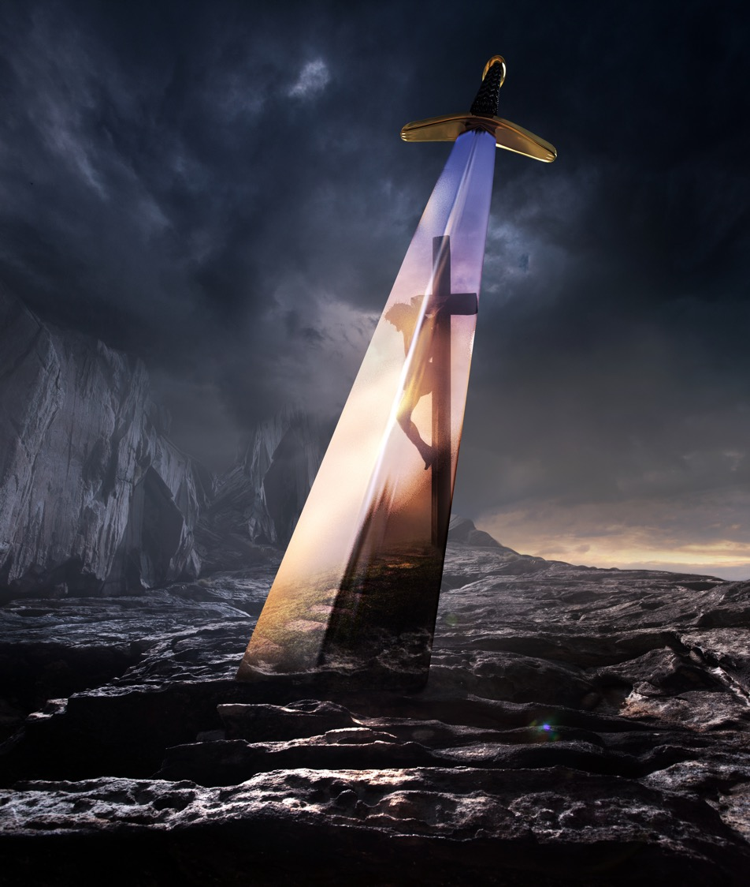
    Toda a Bíblia trata do grande conflito entre o bem e o mal.

Slide 15
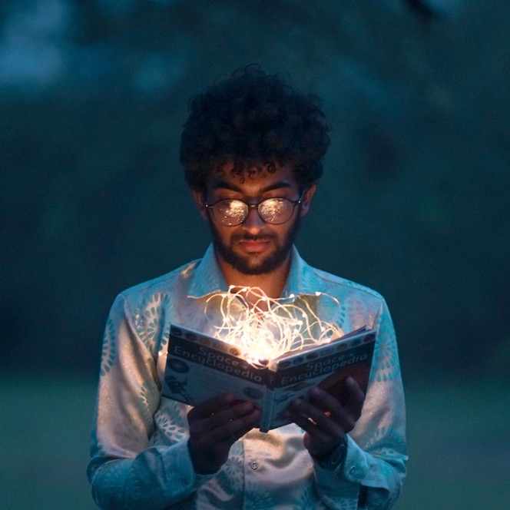
quatro fontes humanas de conhecimento:
os sentidos,
a autoridade,
a razão e
a intuição.

Slide 16

Há mais uma fonte de conhecimento:
    a revelação!

Slide 17

    São as Escrituras Sagradas, a Bíblia, cujo Autor maior é Deus!

Slide 18

    Deus criou o bem, mas alguns de Seus filhos escolheram o mal!

Slide 19

    A liberdade é uma das coisas mais importantes para Deus. Ele fez livres todos os seres do Universo.

Slide 20
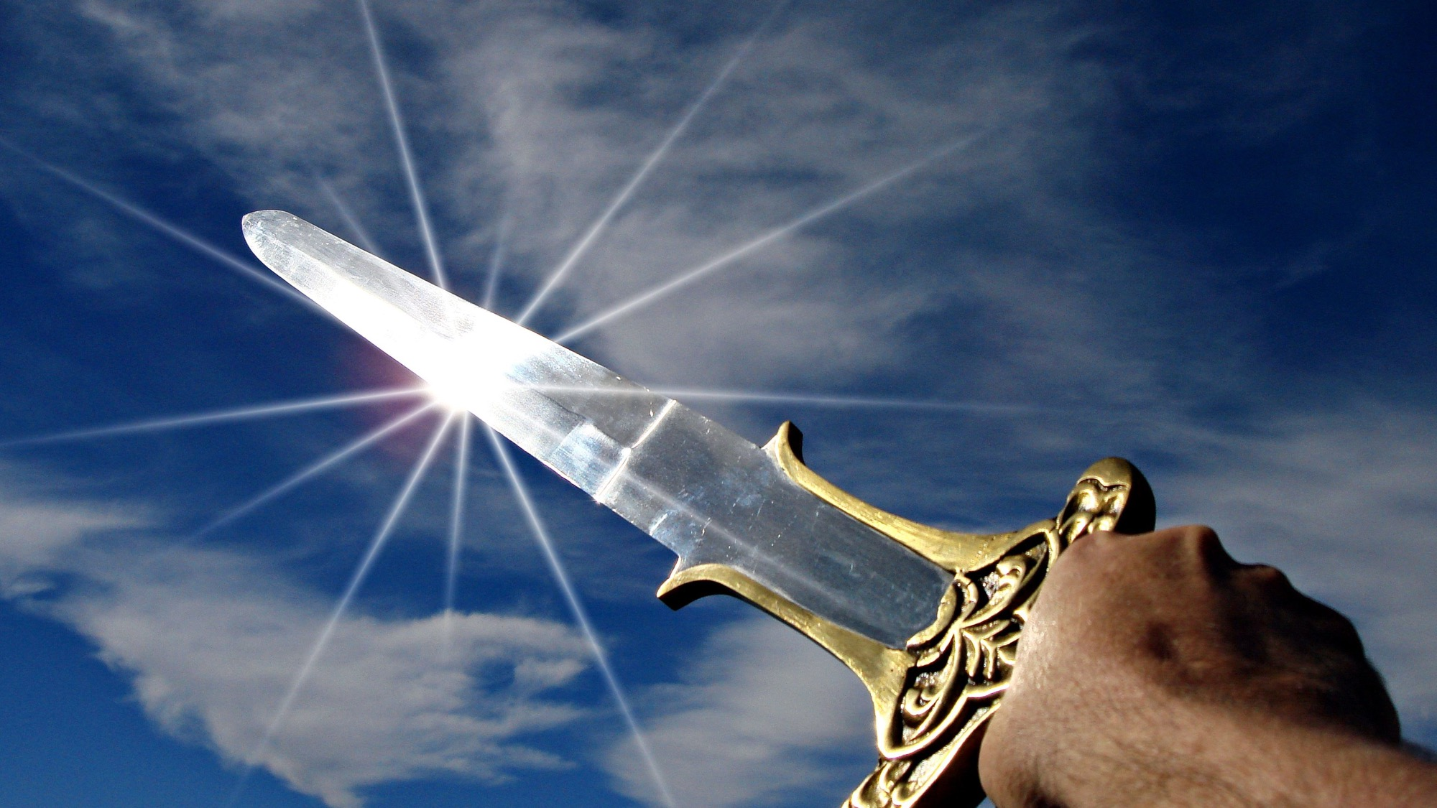
    Segundo o Apocalipse, “estourou a guerra no Céu”.

Slide 21
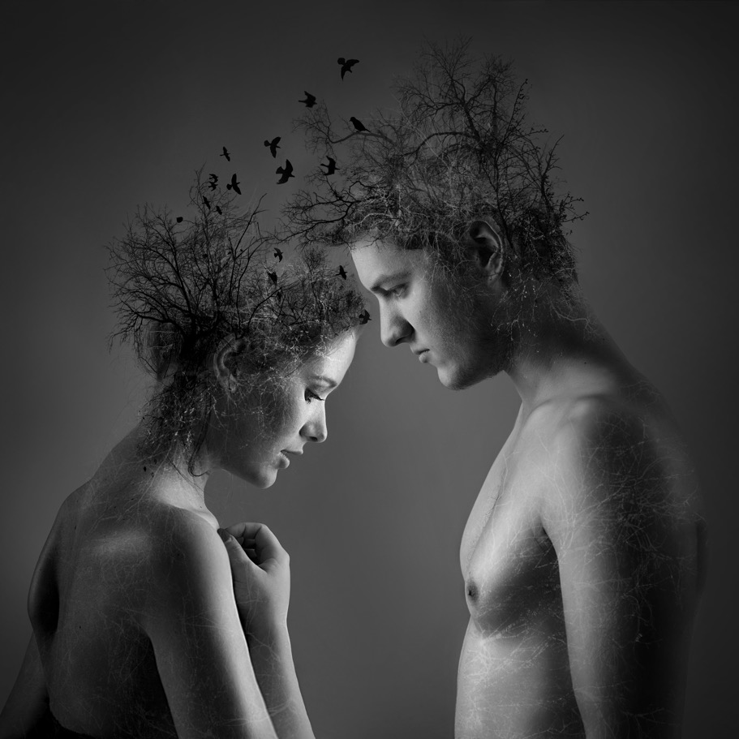
O mal se espalhou e gerou um enorme problema no Universo.
    A humanidade também escolheu experimentar o mal!

Slide 22
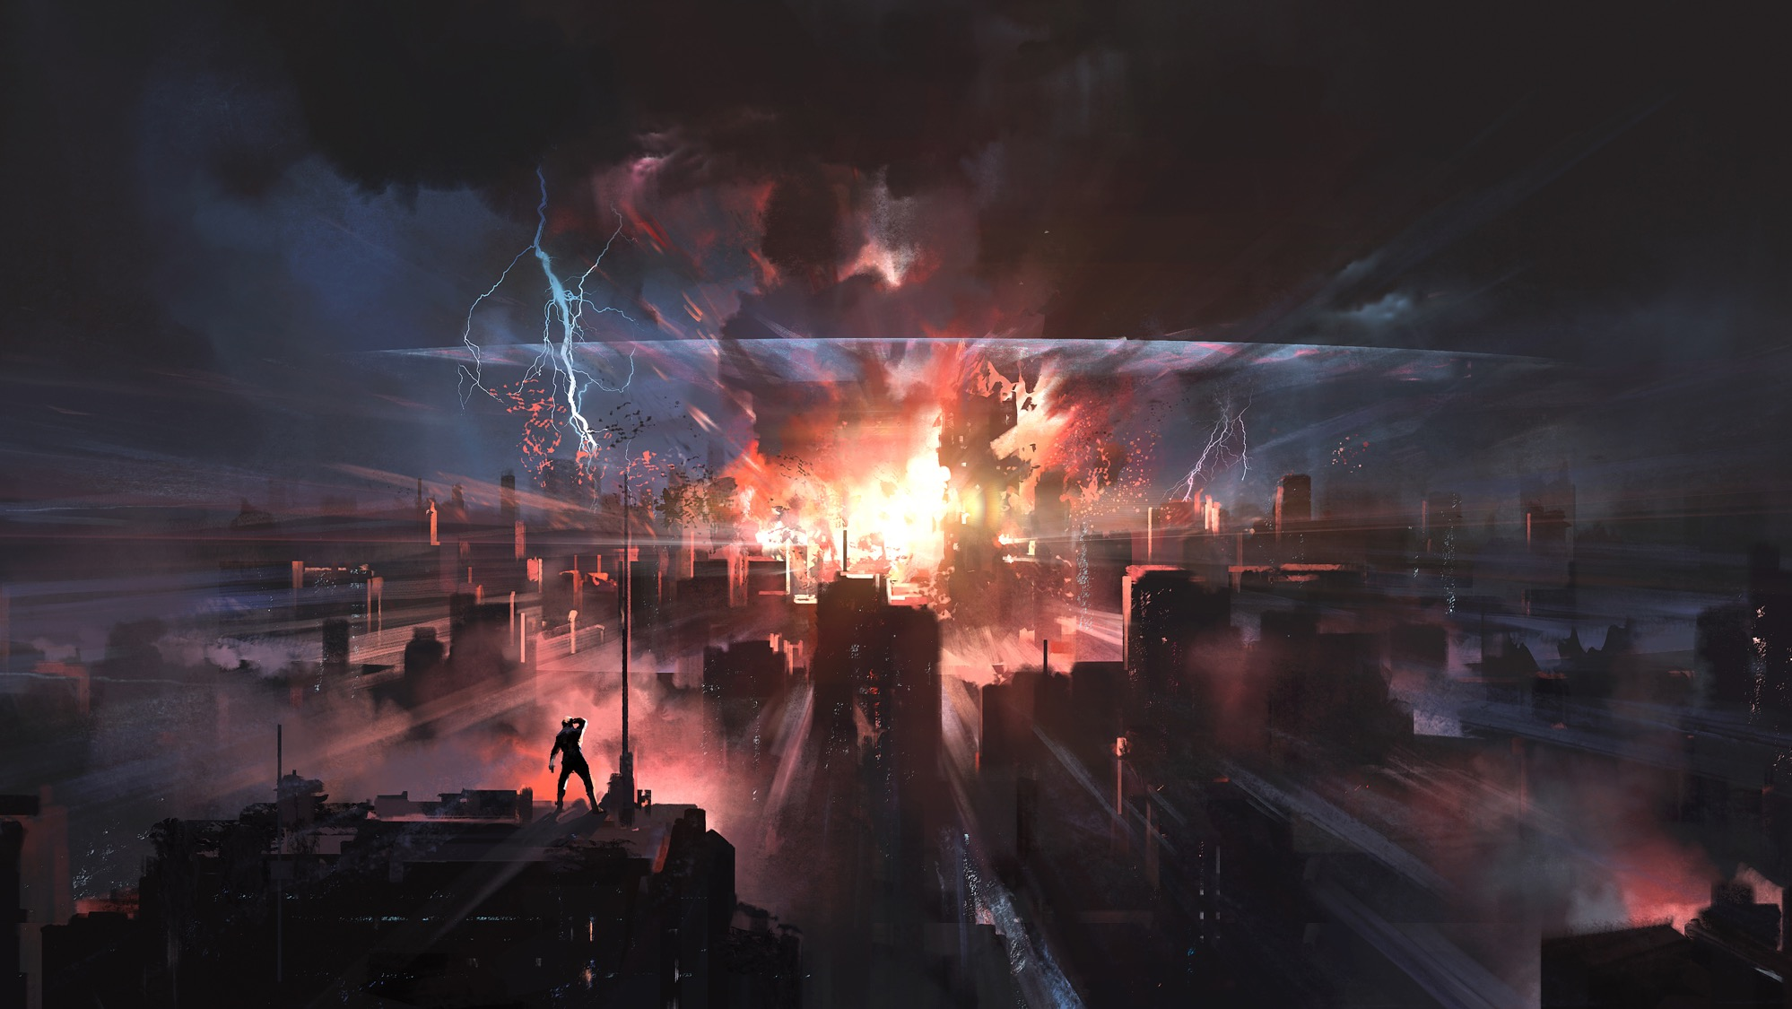
    O grande conflito continua ao nosso redor.

Slide 23
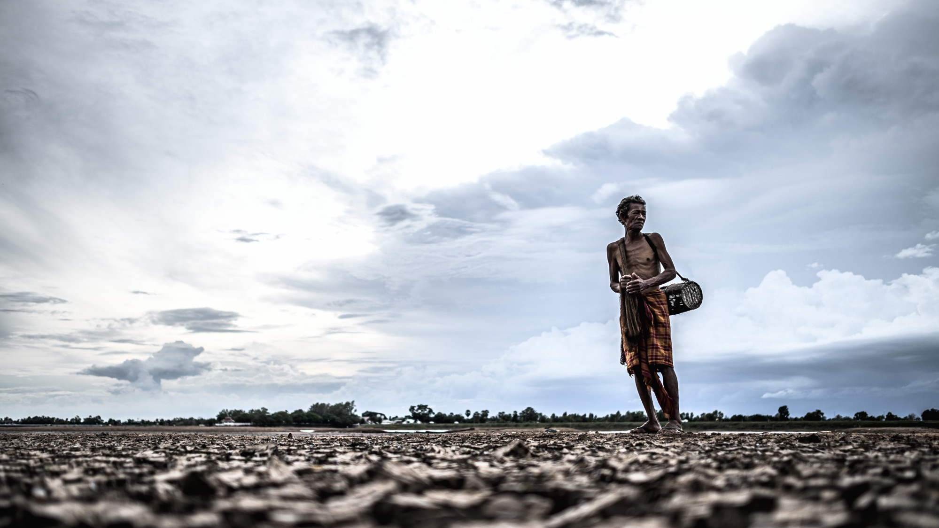
    O que podemos fazer para ser salvos neste cenário de guerra cósmica?

Slide 24
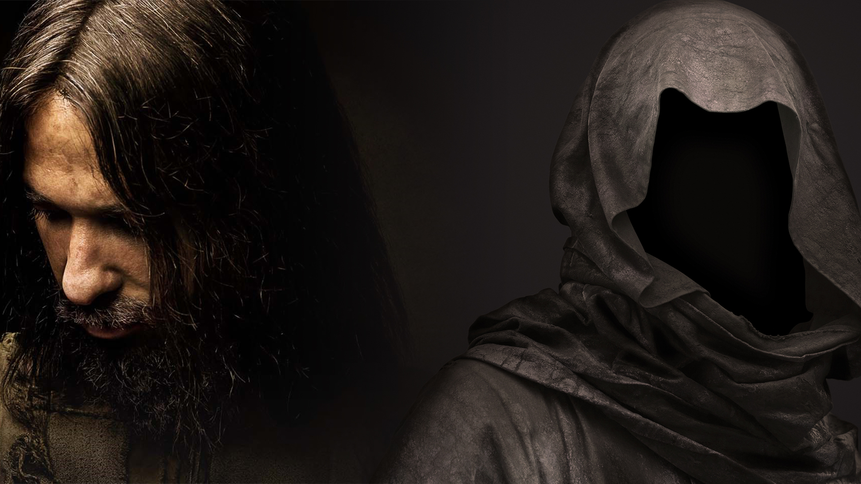
    Lúcifer trouxe o mal, mas Jesus interveio para restaurar o bem.

Slide 25

    Jesus desceu uma escada: de Deus a homem, de homem a escravo, de escravo a condenado à morte, a morte de cruz.

Slide 26
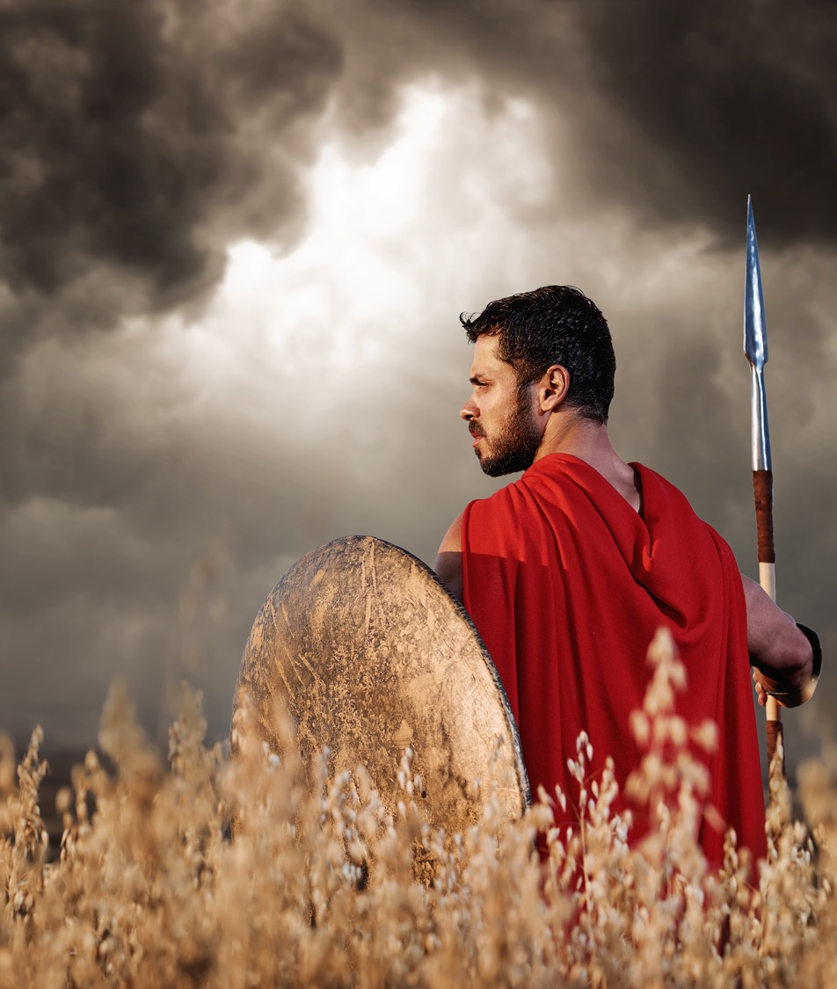
    Como na história de ESPÁRTACO, ele se tornou um escravo para libertar os escravos!

Slide 27
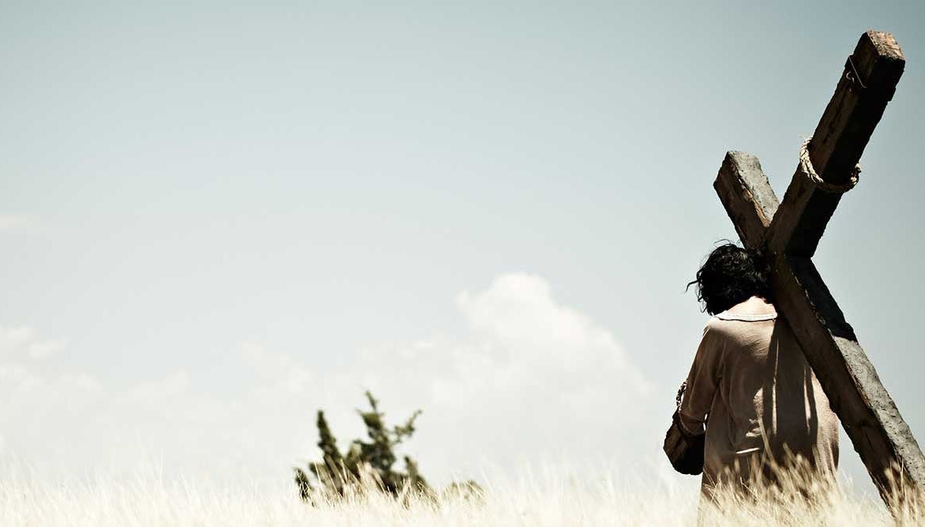
Cristo não veio apenas para ter uma experiência humana e Se irmanar conosco.
    No plano de Deus, Sua encarnação deveria levá-Lo À cruz!

Slide 28
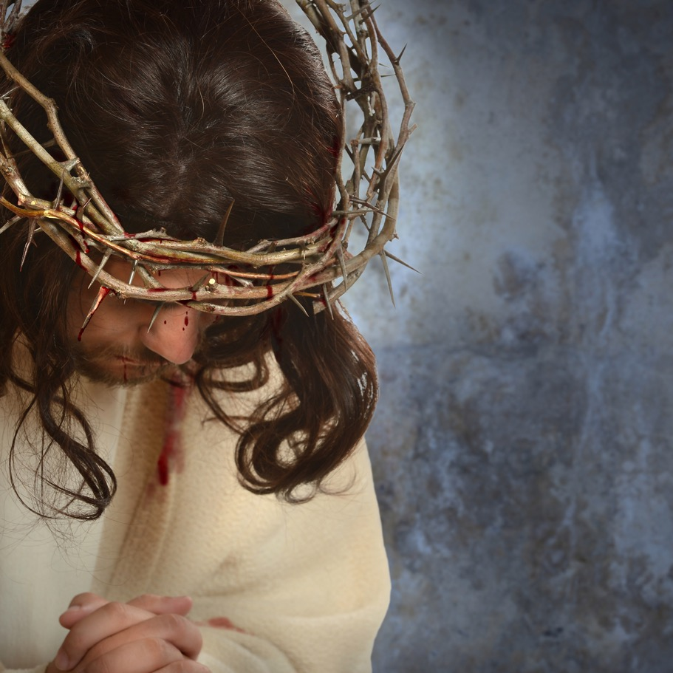
    Ele era o “Cordeiro de Deus que tira o pecado do mundo”.

Slide 29
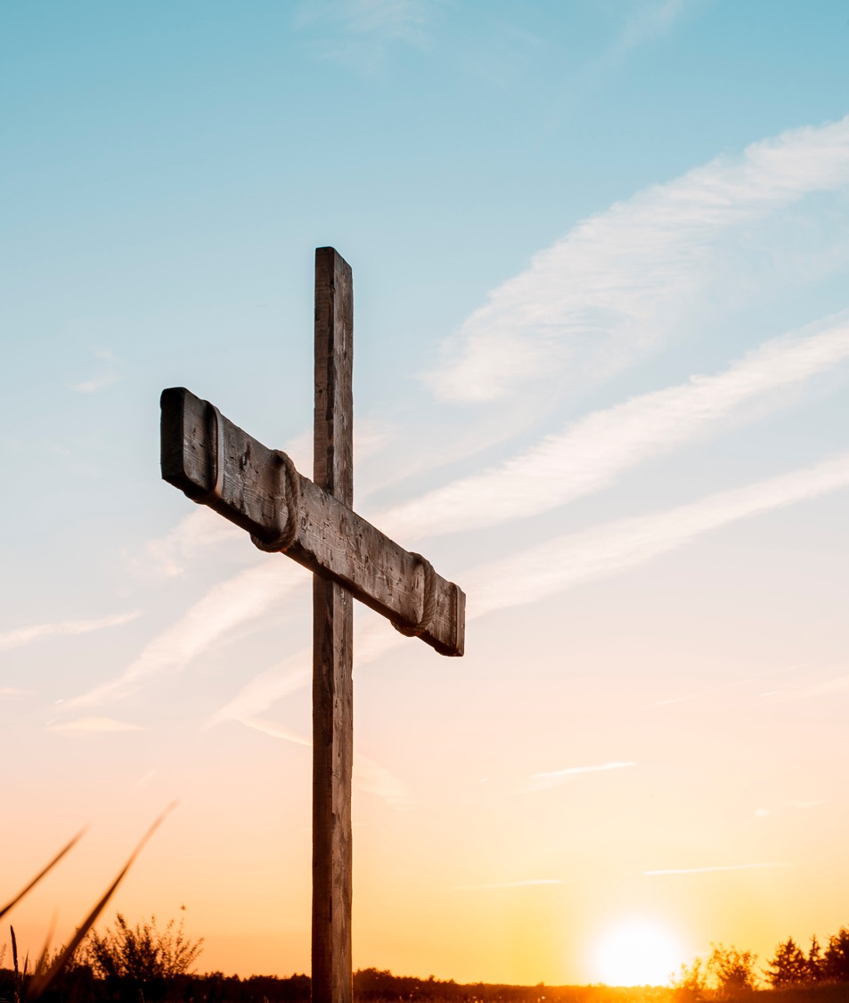
    Deus criou um plano para salvar a humanidade antes mesmo que ela fosse arrastada para o grande conflito.

Slide 30
“Porque Deus amou o mundo de tal maneira que deu o Seu Filho unigênito, para que todo o que Nele crê não pereça, mas tenha a vida eterna.”
  João 3:16

Slide 31
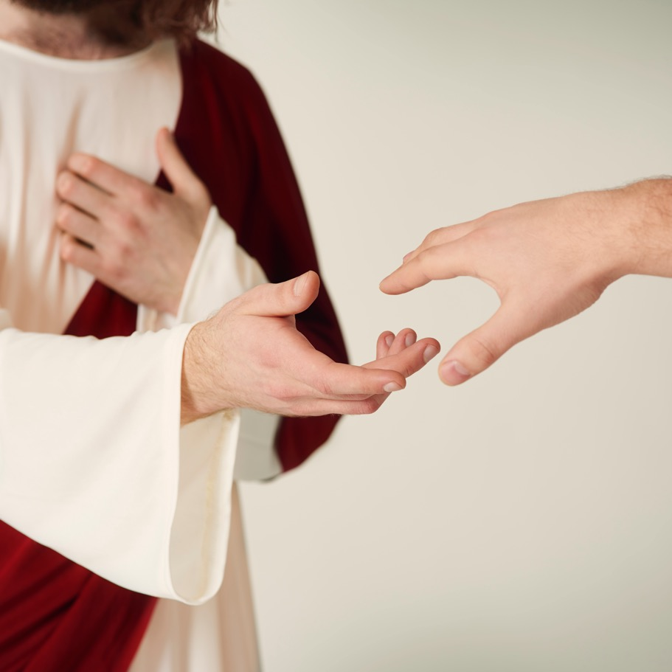
    Para ser salvo, é preciso crer Nele. Isso também significa que precisamos querer.

Slide 32
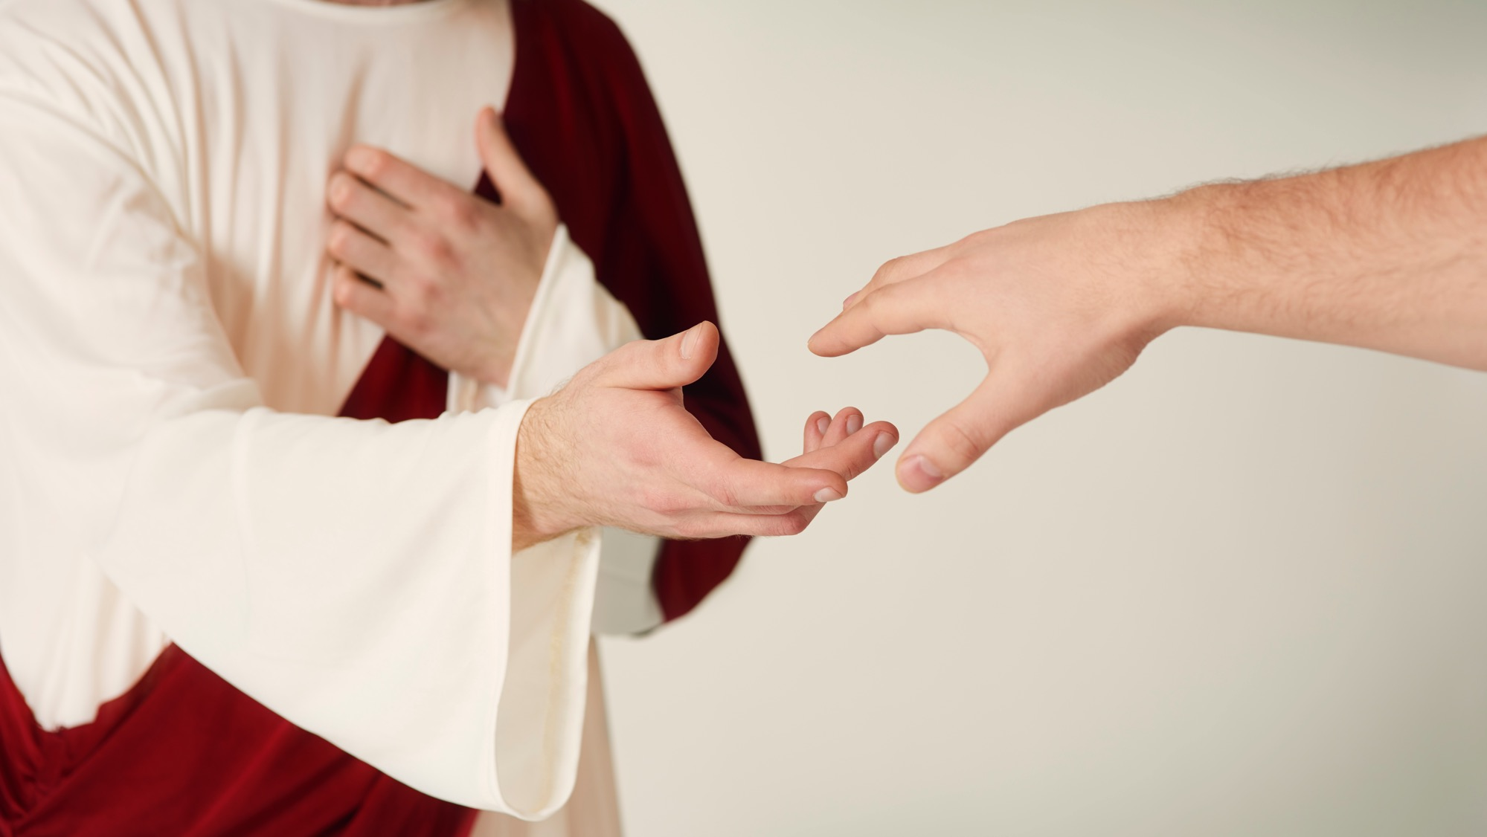
    “O que você quer que eu lhe faça?”

Slide 33
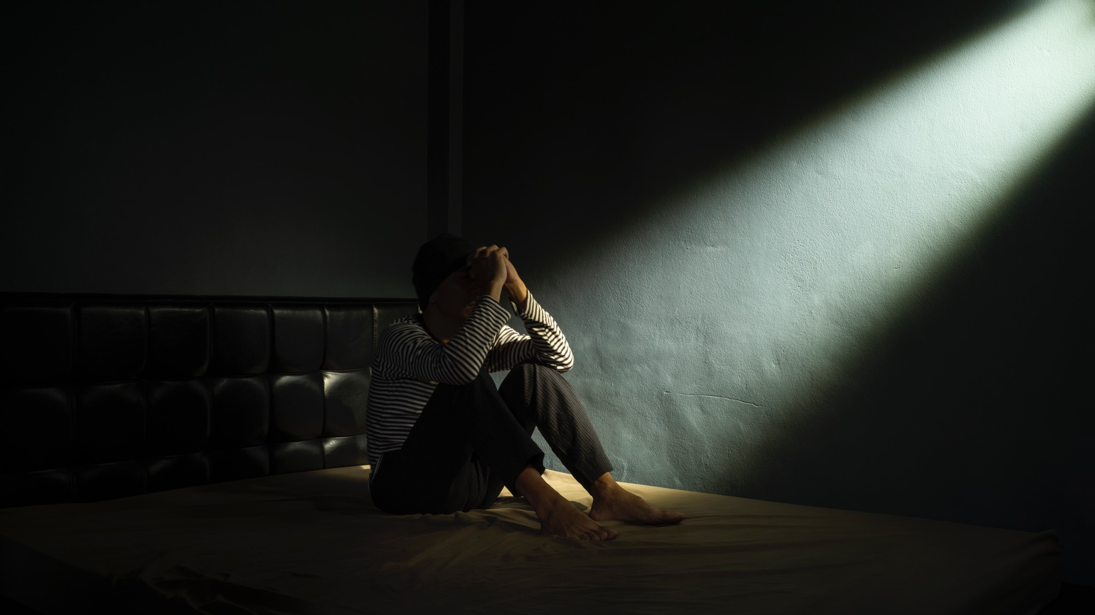
O grande conflito continua ao nosso redor.
    Sofremos com as consequências desse conflito todos os dias.

Slide 34
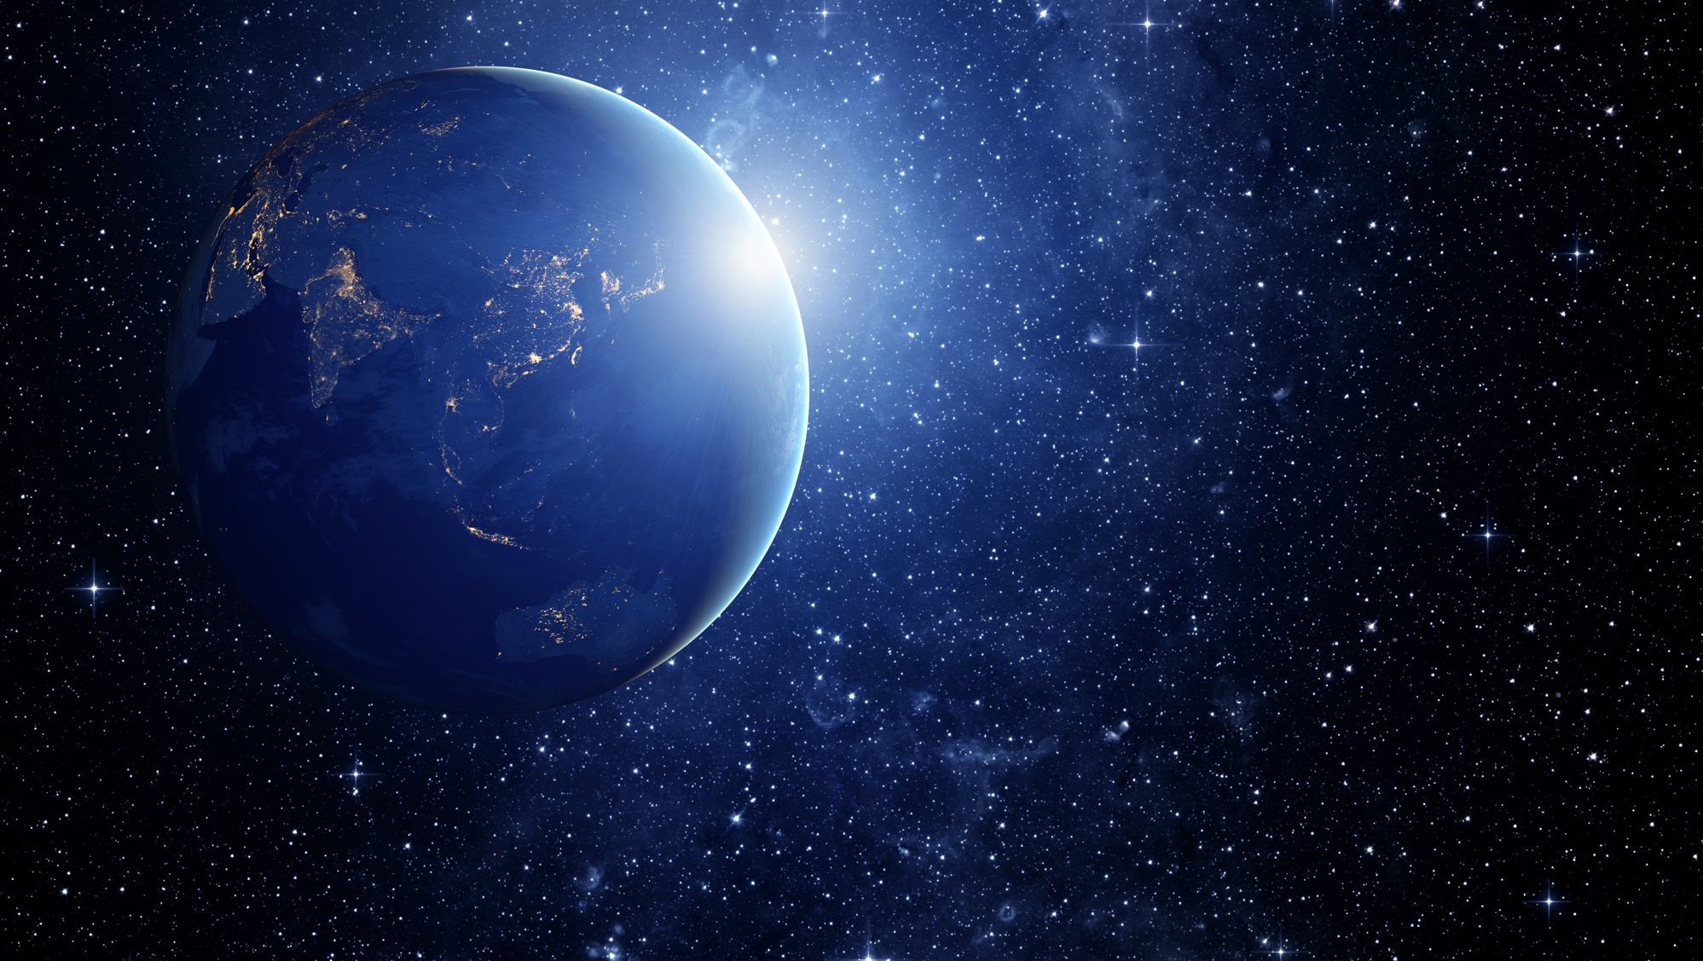
    O mundo está mergulhado em um grande conflito espiritual.

Slide 35
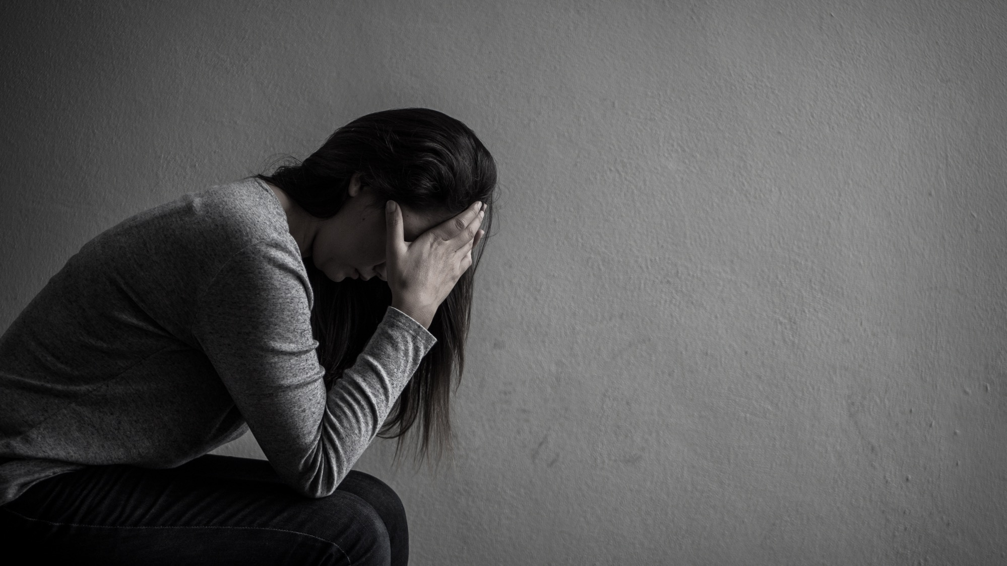
    Sofremos
    com as consequências desse conflito todos os dias.

Slide 36
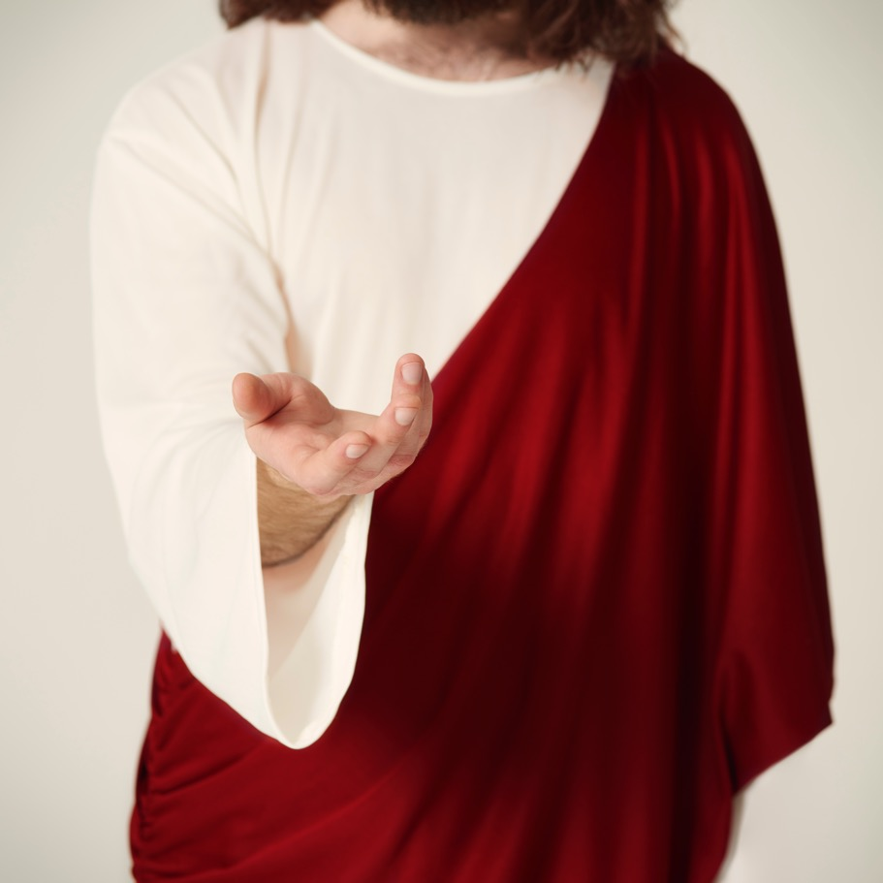
    Somente Deus pode nos salvar do pecado.

